Slide 1
2008年国际田联竞走挑战赛和中国田径公开赛将于今年4月和5月在“鸟巢”举行。这两项赛事是“鸟巢”在北京奥运会前仅有的两项测试赛。 预计将有200余名运动员参加国际田联竞走挑战赛，1000余名运动员参加中国田径公开赛，刘翔将在这里“试跑”。

Slide 2
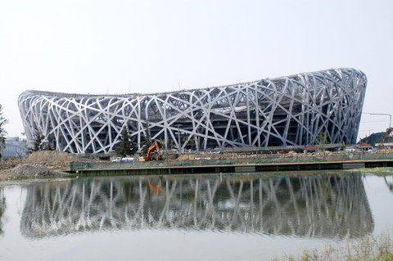

Slide 3
为了配合北京奥运会开闭幕式等工作的需要，“鸟巢”将在今年4月初正式竣工，这是北京奥运会最后一个完工的新建奥运场馆。

